Slide 1
INTERAKSI MANUSIA DAN KOMPUTER (IMK)
PROGRAM STUDI TEKNIK INFORMATIKA – S1
MATA KULIAH
INTERAKSI MANUSIA DAN KOMPUTER
Tim Penyusun
RPS INTERAKSI MANUSIA DAN KOMPUTER

Slide 2
Capaian Pembelajaran
PROGRAM STUDI
TEKNIK INFORMATIKA – S1
MATA KULIAH
INTERAKSI MANUSIA DAN KOMPUTER
Memperoleh gambaran perkuliahan dan materi yang akan dipelajari, dan meningkatkan motivasi
Mengetahui gambaran secara menyeluruh tentang interaksi manusia dan komputer

Slide 3
KONTRAK KULIAH
PROGRAM STUDI
TEKNIK INFORMATIKA – S1
MATA KULIAH
INTERAKSI MANUSIA DAN KOMPUTER
?

Slide 4
REFERENSI
A.J.Dix, J.E. Finlay, G.D Abowd and R.Beale, “Human Computer Interaction”, Third Edition, Prentice Hall, USA, 2003
C. Faulkner, “The Essence of Human Computer Interaction”, Prentice Hall, USA, 2003
P. Insap Santosa, Interaksi Manusia dan Komputer, edisi 2, Andi Offset, Yogyakarta.
Wahyuningrum, T, “Mengukur Usability Perangkat Lunak”, Deeppublish, Yogyakarta, 2021
Buku-buku IMK yang menunjang lainnya.

Slide 5

Definisi
PROGRAM STUDI
TEKNIK INFORMATIKA – S1
MATA KULIAH
INTERAKSI MANUSIA DAN KOMPUTER
Apa itu Interaksi Manusia dan Komputer (IMK)?

Slide 6
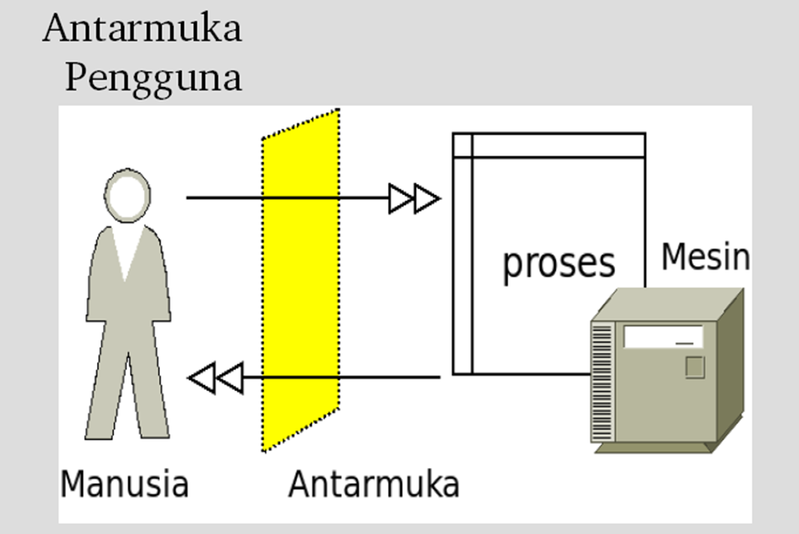
PROGRAM STUDI
TEKNIK INFORMATIKA – S1
MATA KULIAH
INTERAKSI MANUSIA DAN KOMPUTER

Slide 7
Definisi IMK
PROGRAM STUDI
TEKNIK INFORMATIKA – S1
MATA KULIAH
INTERAKSI MANUSIA DAN KOMPUTER
Suatu disiplin ilmu yang menekankan pada aspek desain, evaluasi, dan implementasi dari sistem komputer interaktif untuk kegunaan manusia dengan mempertimbangkan fenomena-fenomena di sekitar manusia.

Slide 8
LATAR BELAKANG IMK
PROGRAM STUDI
TEKNIK INFORMATIKA – S1
MATA KULIAH
INTERAKSI MANUSIA DAN KOMPUTER
Manusia ( user ) ingin bisa mengoperasikan komputer meskipun awam terhadap komputer tersebut.
Manusia biasanya tidak tahu-menahu dengan proses yang terjadi dalam sistem komputer.
Peralatan / sistem harus didesain dengan memperhatikan dan menghargai pekerjaan yang dilakukan sehari-hari.
Tidak semua desain berdasarkan intuisi
Sulit untuk membuat desain sistem yang konsisten dan handal
Tak sekedar menampilkan “wajah yang cantik” namun harus mendukung tugas-tugas yang dikerjakan
Desainer dan produsen tidak dapat mengabaikan penggunanya.
Muncul istilah User Friendly, WYSYWYG ( What You See What You Get ), Easy To Use

Slide 9
APA PENTINGNYA IMK?
PROGRAM STUDI
TEKNIK INFORMATIKA – S1
MATA KULIAH
INTERAKSI MANUSIA DAN KOMPUTER
Sudut pasar:
Manusia menggunakan komputer setiap hari, dan manusia tidak memiliki banyak waktu untuk belajar:
Komputer (peralatan) seharusnya mudah digunakan
Sistem harus mempunyai desain yang baik
Latihan yang minimum
Pengguna yang beraneka ragam
Jika suatu produk sulit digunakan, pengguna akan beralih ke produk yang lain

Slide 10
APA PENTINGNYA IMK?
PROGRAM STUDI
TEKNIK INFORMATIKA – S1
MATA KULIAH
INTERAKSI MANUSIA DAN KOMPUTER
Sudut manusia:
Manusia mempunyai kelemahan
Kesalahan / ralat mengakibatkan:
Kehilangan waktu
Kehilangan uang
Kehilangan nyawa jika melibatkan sistem yang kritikal
Kehilangan semangat

Slide 11
APA PENTINGNYA IMK?
PROGRAM STUDI
TEKNIK INFORMATIKA – S1
MATA KULIAH
INTERAKSI MANUSIA DAN KOMPUTER
Sudut sosial:
Komputer memberi sumbangan yang besar dalam kehidupan manusia, tidak dapat diabaikan:
Pembelajaran anak-anak
Memberi nasehat ahli berdasarkan informasi /sejarah
Mengontrol lalu lintas dan lintasan udara
Mengontrol kilang bahan kimia/nuklear
Mengontrol misi luar angkasa
dll

Slide 12
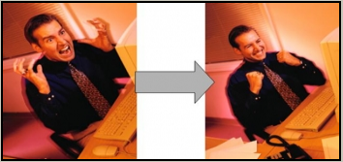
TUJUAN IMK
PROGRAM STUDI
TEKNIK INFORMATIKA – S1
MATA KULIAH
INTERAKSI MANUSIA DAN KOMPUTER

Slide 13
TUJUAN IMK
PROGRAM STUDI
TEKNIK INFORMATIKA – S1
MATA KULIAH
INTERAKSI MANUSIA DAN KOMPUTER
Untuk memudahkan manusia dalam mengoperasikan komputer dan mendapatkan berbagai umpan balik selama bekerja pada sistem komputer
Menghasilkan sebuah sistem yang mudah digunakan, aman, efektif, dan efisien
Melibatkan pengguna dalam proses mendesain
DLL.

Slide 14
DISIPLIN ILMU LAIN
PROGRAM STUDI
TEKNIK INFORMATIKA – S1
MATA KULIAH
INTERAKSI MANUSIA DAN KOMPUTER
Teknik elektronika dan ilmu komputer
Desain grafis :
visual komputer dan estetika
Teknik industri :
meningkatkan produktifitas
Psikologi :
sifat manusia terhadap sistem komputer
Ergonomi ( human engineeering ) :
ilmu yang mempelajari perancangan dan pengaturan barang-barang yang digunakan manusia.
Antropometri :
ilmu yang mempelajari ukuran tubuh dan antropologi manusia.
Linguistik :
ilmu bahasa
Sosiologi :
otomasi kantor dengan efek banyak terjadi PHK.
Dll.

Slide 15
BIDANG KERJA IMK
PROGRAM STUDI
TEKNIK INFORMATIKA – S1
MATA KULIAH
INTERAKSI MANUSIA DAN KOMPUTER
Designer interaksi – mereka yang terlibat dalam mendesain semua aspek interaktif sesuatu produk
Designer web – mereka yang membangun dan mencipta desain laman web
Arsitek Infromasi – mereka yang mencetuskan idea tentang bagaimana untuk merancang produk interaktif
User experience designers – mereka yang membuat ke semua di atas termasuk menjalankan kajian tentang desain produk
Dll.

Slide 16
EVOLUSI ANTARMUKA
PROGRAM STUDI
TEKNIK INFORMATIKA – S1
MATA KULIAH
INTERAKSI MANUSIA DAN KOMPUTER
1939 – Perang dunia 2
50an – Antaramuka pada level hardware untuk teknik – switch panel
60-70an – Antaramuka pada level pemrograman – COBOL, FORTRAN
70-90an – Antaramuka pada level instruksi
80an – Antaramuka pada level dialog interaksi – GUI, multimedia
90an – Antaramuka pada level lingkungan kerja – sistem network, groupware
00an - Antaramuka berkembang dengan luas – mobile devices, interactive screens, AR, VR. etc

Slide 17
Contoh permainan tentang tampilan antarmuka ; “Game Can’t Unsee”
PROGRAM STUDI
TEKNIK INFORMATIKA – S1
MATA KULIAH
INTERAKSI MANUSIA DAN KOMPUTER
https://cantunsee.space

Slide 18


Ada pertanyaan?
FAKULTAS ILMU KOMPUTER
PROGRAM STUDI
TEKNIK INFORMATIKA – S1
MATA KULIAH
INTERAKSI MANUSIA DAN KOMPUTER

Slide 19
Terimakasih

